Slide 1
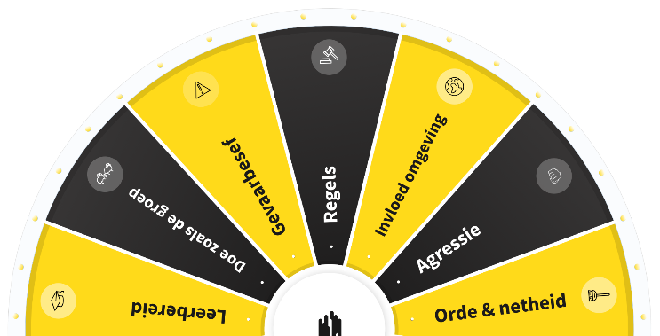
VEILIGHEIDSDAG VEILIGHEID NAAR EEN HOGERE VERSNELLING! SCHAKEL JIJ MEE? 30 maart 2022
STARTPRESENTATIE

Slide 2
Weet je waar de nooduitgang is?
Ben je bekend met de verzamelplaats van dit pand of de projectlocatie?
Veiligheid naar een hogere versnelling! Schakel jij mee?

Slide 3
VEILIGHEIDSDAG 2022
Aanleiding: hoe krijgen we onze veiligheidsbeleving in een hogere versnelling?
Wij zijn ervan overtuigd dat dit ontstaat als veiligheid persoonlijker wordt gemaakt en door met elkaar in gesprek te blijven, dit doen we d.m.v. ‘de WAVE-versneller’
Animatie
‘Veiligheid naar een hogere versnelling! Schakel jij mee?’
Uitleg spel
Spelen van het spel
Evaluatie & terugkoppeling
Veiligheid naar een hogere versnelling! Schakel jij mee?

Slide 4
Aanleiding
Hoe krijgen we onze veiligheidsbeleving in een hogere versnelling?
Nog te vaak wordt het onderwerp veiligheid als ‘vinkje’ afgewerkt in overlegvormen, waarbij doorgaans de focus ligt op ‘een ander’ en de harde kant van veiligheid. Dit terwijl meer het gesprek over veiligheidsgedrag moet plaatsvinden om inzicht te krijgen in wat ons drijft op het gebied van veiligheid.
Door samen op de werkvloer in gesprek te gaan over veiligheid a.d.h.v. diverse onderwerpen (van WAVE-regels - waarden én toprisico’s). Inzicht krijgen in elkaars drijfveren en persoonlijke dilemma’s door het beantwoorden van vragen gericht op (elkaars) veiligheidsgedrag​.
Veiligheid naar een hogere versnelling! Schakel jij mee?

Slide 5
Animatie
‘Veiligheid naar een hogere versnelling!
Schakel jij mee?’
Uitleg spel
Veiligheid naar een hogere versnelling! Schakel jij mee?
Notes:
De animatie vind je in verschillende talen op de speciale webpagina: https://www.volkerwessels.com/veiligheidsdag_2022
Als de animatie niet opent via de afbeelding, kun je deze link kopiëren en in de browser plakken: https://youtu.be/1xhOXXfKsls
LET OP: GEBRUIK ALTIJD CHROME

Slide 6
Spelen van het spel
Laten we samen het spel spelen!
Veiligheid naar een hogere versnelling! Schakel jij mee?
Notes:
Spel kan gespeeld worden via: https://veiligheidsdag2022.volkerwessels.com/ of door te klikken op de afbeelding. !! LET OP: GEBRUIK ALTIJD CHROME !!
Gebruikersnaam Nederlandse versie: Veiligheid2022
Gebruikersnaam Engelse versie: Veiligheid2022_ENG
Gebruikersnaam Poolse versie: Veiligheid2022_PL
Gebruikersnaam Turkse versie: Veiligheid2022_TUR
Gebruikersnaam Roemeense versie: Veiligheid2022_ROE
Gebruikersnaam Duitse versie: Veiligheid2022_DUI
Gebruikersnaam Bulgaarse versie: Veiligheid2022_BUL
Gebruikersnaam Portugese versie: Veiligheid2022_PT
Wachtwoord voor alle versies: Versnel
Dit staat ook in de handleiding voor spelleiders. Deze is ook te vinden op de speciale webpagina: https://www.volkerwessels.com/veiligheidsdag_2022

Slide 7
Evaluatie en terugkoppeling
Hoe was het om samen dit spel te spelen?
Wat heb je ervan geleerd? Noem iets wat je vanochtend nog niet wist van een collega.
Wat ga je morgen op je werk anders doen?
Veiligheid naar een hogere versnelling! Schakel jij mee?
Notes:
Evaluatie: bespreek met elkaar de op de sheet opgenomen vragen.
Terugkoppeling: maak een korte samenvatting van de dag en stuur deze met een foto naar veiligheid@volkerwessels.com

Slide 8
VEILIGHEID NAAR EEN HOGERE VERSNELLING! SCHAKEL JIJ MEE?
Veiligheid naar een hogere versnelling! Schakel jij mee?

